Slide 1
VERBOS COMO GUSTAR

Slide 2
Gramática
A los deportistas les gusta entrenarse.
Reglas:
1)
2)
3)

Slide 3
Gramática
A los deportistas les gusta entrenarse.
Reglas:
1) Los verbos como gustar requieren pronombres del complemento indirecto
2)
3)

Slide 4
Gramática
A los deportistas les gusta entrenarse.
Reglas:
1) Los VCG requieren pronombres del complemento indirecto
2) El PCI siempre concuerda con la frase preposicional (A mí, a ti, a él, a Dino, etc.)
3)

Slide 5
Gramática
A los deportistas les gusta entrenarse.
Reglas:
1) Los VCG requieren PCI.
2) El PCI siempre concuerda con la frase preposicional (A mí, a ti, a él, a Dino, etc.)
3) Se conjuga el verbo usando sujeto (el sustantivo, verbo, etc.)

Slide 6
Gramática
El orden no importa. Lo que es importante es la frase preposicional o la pregunta ¿A quién?
Los elefantes le gustan al público.
Al equipo le gusta ganar.
A mí me gusta ir a la discoteca

Slide 7
Errores comunes
Un verbo, dos verbos, 453 verbos – gustar en singular
A ti te gusta cantar, bailar y festejar.
Cuando un verbo es el sujeto, no se puede conjugarlo.
A nosotros nos gusta saliendo salimos salir a comer
No se puede usar una preposición en conjunción con un VCG
Me gusta a brindar antes de comer.
(Me gusta a mí brindar antes de comer.)
Solamente se puede usar pronombres PREPOSICIONALES
A mí me gusta marcar goles.
Yo me gusta marcar goles.

Slide 8

Vocabulario

Slide 9
Vocabulario (p. 59)
aburrir caer bien/mal fascinar
disgustar doler quedar
encantar faltar sorprender
hacer falta importar interesar
molestar preocupar

Slide 10
Práctica
Completa las frases con todo necesario para que estén gramaticalmente correctas. El verbo para cada frase es “gustar.”
A ellos __________ jugar baloncesto y tenis.
El circo sin payasos _______ a Nevada.
___ Juan no ______ empatar.
______ te _________ tu cumpleaños.
Me ___________ tú.
A ti ____________ ella.
Al público ___________ un buen espectáculo.
A _____ me _________ estrenos.
Lo que a Nacho ____________ es bailar con muchas chicas.

Slide 11
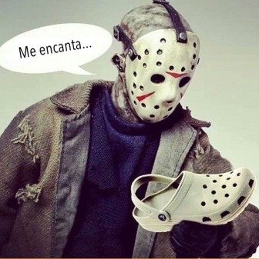
Identificar

Slide 12
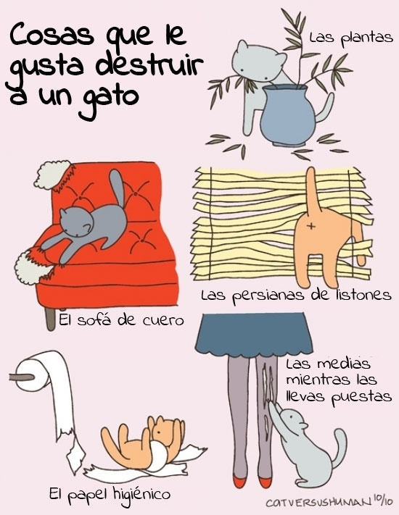
Identificar

Slide 13

Identificar

Slide 14
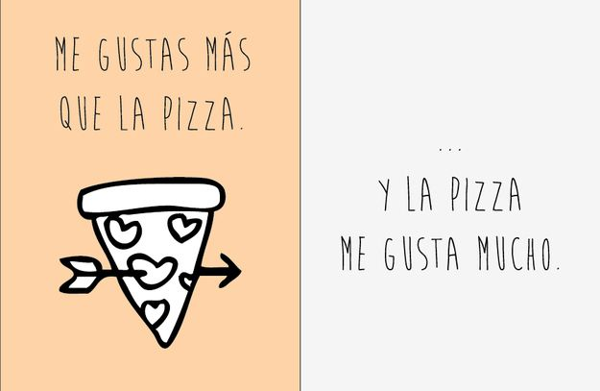
Indentificar

Slide 15
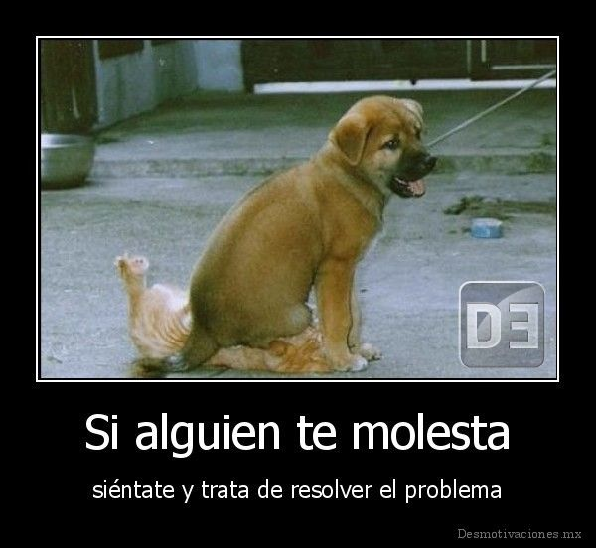
Identificar

Slide 16
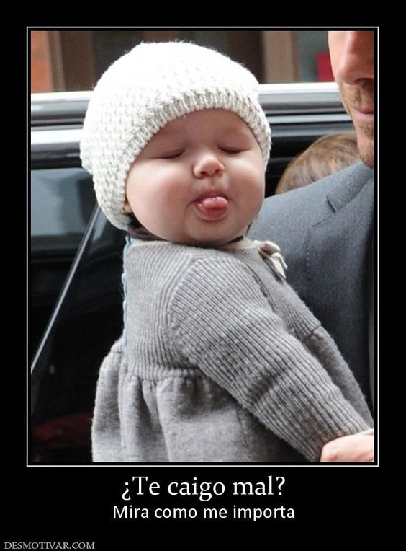
Identificar

